Slide 1
课程大作业：自选题目 Music Encoding and Melody Generation
金奕同
学号：2101990330

Slide 2
模型说明：
本作业采用LSTM网络结构，在欧洲德国民歌符号音乐数据集上训练模型，得到可通过给定旋律开头（旋律动机）而续写旋律的模型。旋律的长度、灵活性在一定程度可控，可以生成与训练数据集风格相似、节奏型等音乐特征符合给定旋律开头的整段旋律。并拓展到了中国陕北民歌符号音乐数据集上进行音乐风格对比。
Learning rate: 0.001
Batch size: 64
Epochs: 40
Hidden size: 256
Dropout： 0.2
Input unit: 38
Output unit: 38
Sequence length: 64
Loss function: cross entropy
Optimizer: Adam

Slide 3
数据处理过程
训练过程及训练方法（1）：
训练数据集为德国民歌数据集，以.krn文件储存。将符号音乐信息编码，传入模型进行监督学习，生成的结果再解码回符号音乐，最终转换为可以播放和在谱面展示的旋律作品，是本次作业的主要思路。
加载数据
乐曲筛选
乐曲转调
音乐编码
编码转int
生成训练数据

Slide 4
训练过程及训练方法（2）：
通过music21库加载.krn文件。
谱面中偶尔会使用一些非常规时值的音符，由于其出现频率极低，故先将包含非常规时值的音符的乐曲舍弃。以16分音符为最小时值单位，规定合规的时值长度为（16分音符， 16分音符带附点，8分音符，8分音符带附点，4分音符，4分音符带附点，2分音符，2分音符带附点，全音符）。
将筛选后的乐曲全部转调为C大调或a小调，即不含升降号的调号。可以更有效的利用数据集。
Music21将每首乐曲解析为一个object，根据提供的api提取乐曲的音符/休止符，及其对应的时值。根据设定的编码规则将提取的信息编码以字符串的形式表示。
规定输入长度为64序列长度。64序列长度即代表最常见的拍号为4/4拍乐曲的4小节乐段，在音乐表达上，4小节为常用的乐段单位。
以64个step的音乐事件作为模型的输入，预测下一个step的信息为目标。真实的下一个音乐事件（第65step）为真实标签。

Slide 5
训练过程及训练方法（3）：
根据数据集内的信息创建词表，生成mapping文件，以查找对应token与输入模型的数据的关系。
将输入数据根据词表长度转换为one-hot vector进行模型输入。
最终使用学习率为0.001、batch size为64，采用单层的、hidden size为256的LSTM模型进行训练，使用了Dropout方法来一定程度避免过拟合问题。
未单独划分验证集，是由于音乐创作没有所谓“正确”或“错误”，需要从创作出的结果进行音乐层面的分析、评价。
训练过程中用loss和accuracy来反映训练情况，accuracy更体现为模型有没有学习到训练数据集所包含的音乐的风格和曲式等特征。尝试用同样的方法在陕北民歌数据集上进行训练，在两种不同数据集下训练的模型产生的旋律之间进行音乐层面的分析对比。

Slide 6
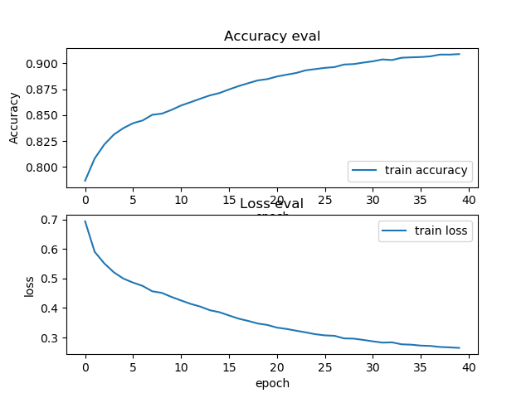
学习曲线：
在训练40个epoch后的到该学习曲线。最终Training loss为0.2649，Training accuracy为90.90%。

Slide 7
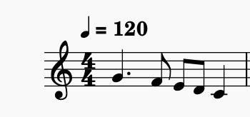
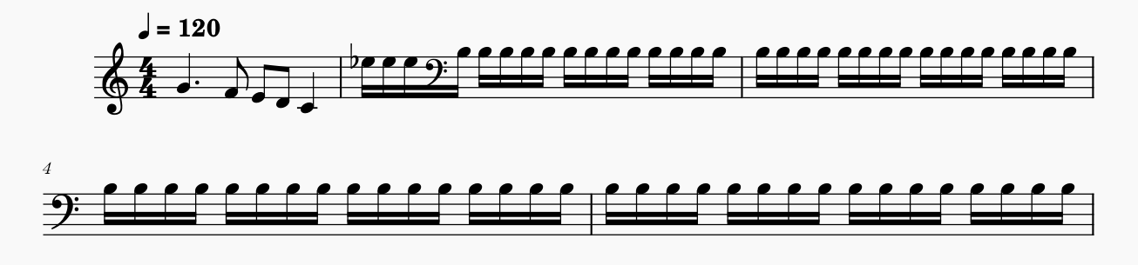
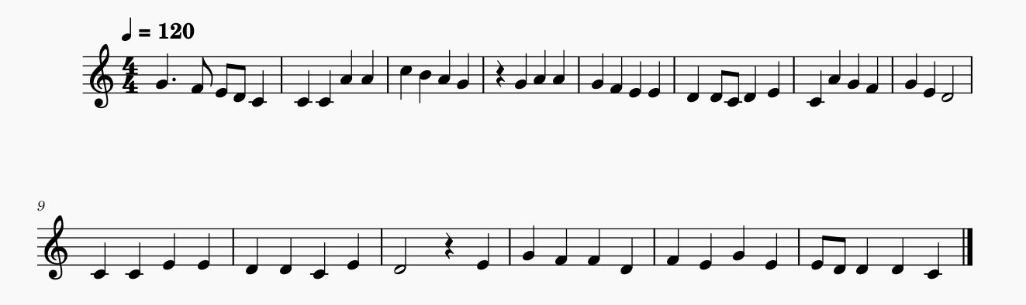

度量指标：
度量指标包括loss和accuracy，分别在训练数据集上得到loss为0.2649，accuracy为90.90%的结构。
除此之外，还根据生成的音乐的结构、调性、风格、合理程度等进行音乐层面的分析和主观评价。
实验结果和实例：
给定同样的旋律开头，进行续写。
未经训练的模型: 随机生成，易陷入死循环，简单重复，无风格、音乐结构、合理性可言。
训练后模型: 生成的旋律符合调性，无调外音。风格与训练数据集相似。乐句之间衔接流畅，没有大幅音高跳跃。结尾处合理，以C大调主音do结尾。

Slide 8
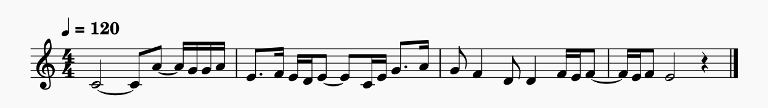
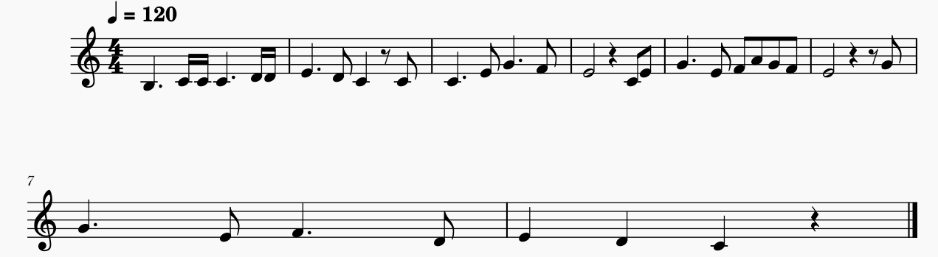
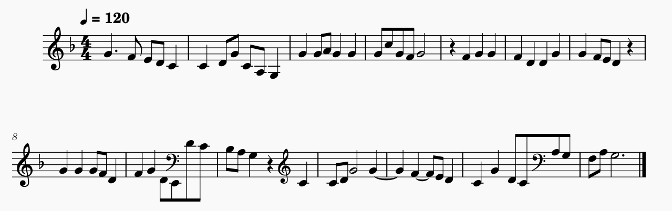
实验结果和实例：
模型可以生成符合输入的旋律特征的后续旋律。输入带切分节奏或者明显附点特征的节奏，在生成的旋律中都能保持一直、得到呼应。以下两个例子都是给定第一小节，进行旋律续写。分别是切分节奏和有附点特征的节奏。
切分节奏
附点节奏
设定其他参数一致的情况下，在德国民歌数据集上生成的旋律，与在陕北民歌数据集上生成的旋律对比。有明显的风格差异，说明模型有效地学习到了数据集中的音乐风格。陕北民歌多为F大调，如《东方红》、《兰花花》等，模型所生成的旋律也为F大调，更说明包含了音乐风格、情感方面的学习。
德国民歌风格旋律生成
陕北民歌风格旋律生成

Slide 9
文件提交说明：
文件名称 | 说明
./deutschl_folksong/ ./china_folksong/ | 德国民歌数据集、陕北民歌数据集原始.krn文件。
./encoded_datasetgen/ ./encoded_datasetgen/ | 将每首乐曲编码为字符串的形式后单独存入该目录。
./single_file_dataset_gen.txt . /single_file_dataset_chn.txt | 将编码后的字符串整合进同一txt文件中。该文件包含了数据集内所有的歌曲编码为字符串的信息。
./mapping_gen.json ./mapping_chn.json | Mapping文件，字符串编码和输入模型的数据相互转换的“查询表”。
./preprocess.py | 数据预处理过程的源码。
./model.py | 模型搭建过程的源码。
./train.py | 模型训练过程的源码。
./melody_generator.py | 用训练好的模型生成旋律功能的源码。
./utils.py | 其他源码文件中用到的功能函数。
./learning_curve.png | 模型训练过程的learning curve。
./weights/ | 训练后的模型参数。
./melodies/ | 模型生成的音乐旋律实例。

